Slide 1
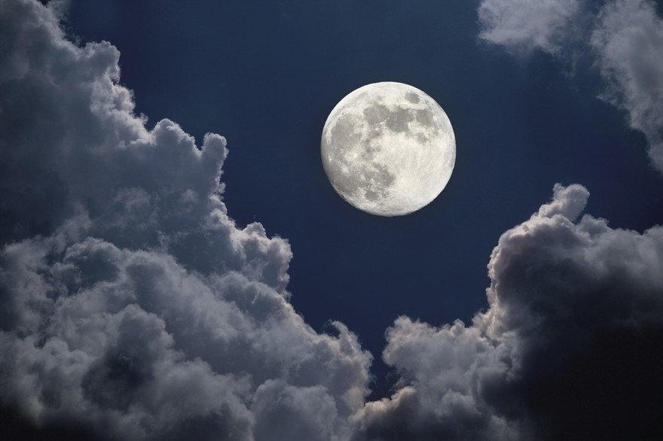
Chapitre 11 :
La gravitation universelle
Les objectifs de connaissance :
Définir la force d’attraction gravitationnelle qui s’exerce entre deux corps ;
Relation entre le poids et l’attraction terrestre.
Les objectifs de savoir-faire :
Calculer l’intensité de la force d’attraction gravitationnelle qui s’exerce entre deux corps ;
Comparer l’intensité du poids d’un même corps sur la Terre et sur la Lune.
Thème : Domaine :

Slide 2


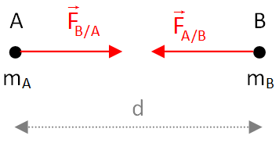
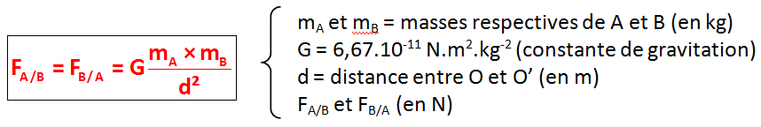
Voir Activité : « La gravitation universelle »
1. L’interaction gravitationnelle entre deux corps
1.1. Définition
Définition :
L’interaction gravitationnelle entre deux corps ponctuels, A et B, de masses respectives m_{A} et m_{B}, séparés d’une distance d, est modélisée par des forces d’attraction gravitationnelles,
et
dont les caractéristiques sont :
Direction : la direction de la droite (AB) ;
Sens : dirigée de B vers A (pour
) ou de A vers B (pour
)
et
Point d’application : le centre de gravité du corps correspondant
Intensité :
Exercices :

Slide 3
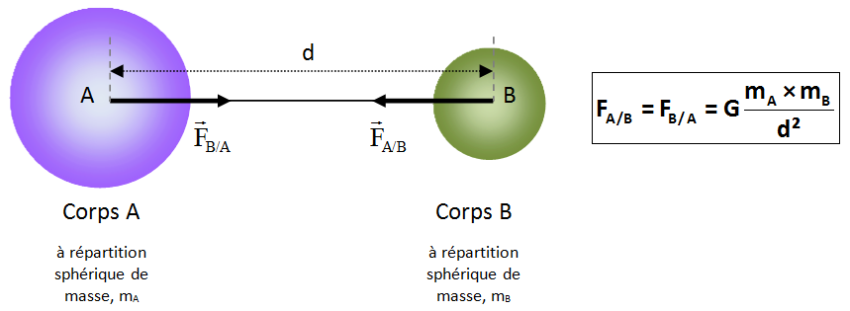
Remarque : la relation précédente peut être généralisée aux corps à répartition sphérique de masse (RSDM), c'est à dire dont la masse est répartie uniformément ou en couches sphériques autour de son centre (d’inertie).
1.2. Le système Terre – Lune
La Lune est un satellite naturel de la Terre qui est en mouvement circulaire uniforme autour de la Terre.
On considère que la plupart des astres peuvent être assimilés à des corps à répartition sphérique de masse. La loi de l’attraction gravitationnelle peut donc s’appliquer aux astres.

Slide 4
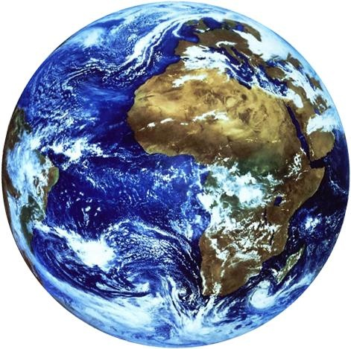
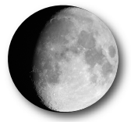
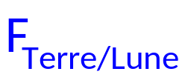
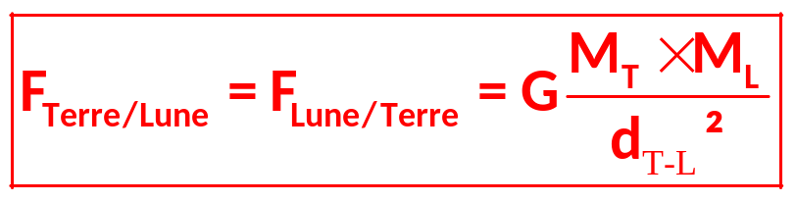
d_{T-L}
M_{T} = 5,98 × 10²⁴ kg
(masse de la Terre)
M_{L} = 7,35 × 10²² kg
(masse de la Lune)
d_{T-L} = 384 400 km
(distance Terre – Lune)
Lune
(M_{L})
Terre
(M_{T})

Slide 5
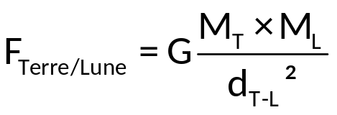
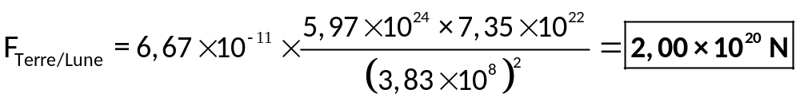
À RETENIR :
La loi de l’attraction gravitationnelle s’applique à tout l’Univers, aussi bien aux interactions entres les astres qu’aux interactions entre la Terre et les objets à son voisinage. C’est pourquoi on lui donne le nom de gravitation universelle.
Exercice :
Calculez la valeur de la force d’attraction gravitationnelle qu’exerce la Terre sur la Lune
Données :
  M_{T} = 5,97 × 10²⁴ kg
  M_{L} = 7,35 × 10²² kg
d_{T-L} = 3,83 × 10⁵ km (distance moyenne entre les centres de la Terre et de la Lune)
Réponse :
En considérant la Terre et la Lune comme des corps à répartition sphérique de masse, on applique la loi de l’attraction gravitationnelle :
A.N. :

Slide 6
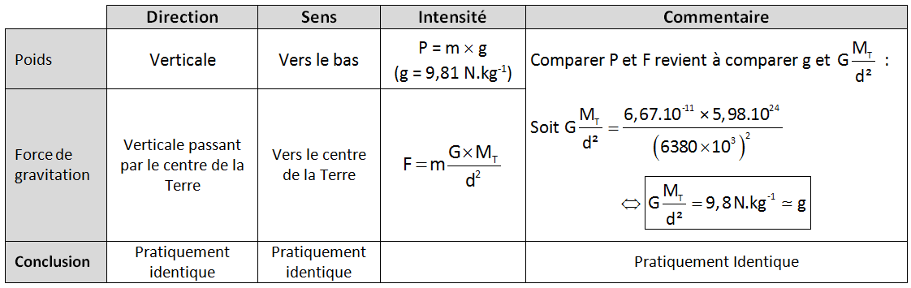


1.3. Pesanteur et attraction terrestre
Voir Activité : « La gravitation universelle (question 3) »
Comparons la force de gravitation qu'exerce la Terre sur un objet de masse m et le poids de ce même objet :
⇒ On observe qu'avec la précision choisie, le poids d'un corps peut être identifié à la force de gravitation qu’exerce la Terre sur lui. Nous dirons donc que ces deux forces sont égales en première approximation.
À RETENIR :
On identifiera le poids d’un corps à la force d’attraction gravitationnelle exercée par la Terre sur ce corps :

Slide 7
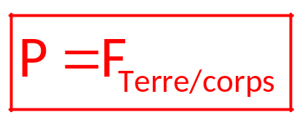
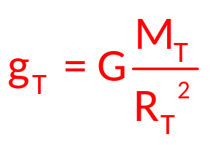
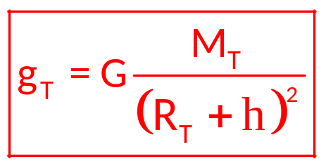
L’intensité de pesanteur terrestre résulte de l’attraction exercée par la Terre sur les objets qui l’entourent :
(à la surface de la Terre, g_{T} ≈ 9,81 N.kg^{–1})
L’intensité de la pesanteur terrestre dépend de la masse de l’astre et de la distance, h (altitude), entre le lieu considéré et le centre de l’astre :
(h = 0 à la surface de la Terre)
⇒ La valeur du poids d’un corps varie selon l’altitude du lieu où il se trouve.
Exercice :
G = 6,67×10⁻¹¹ N.m².kg⁻² ; M_{L} = 7,35 × 10²² kg
R_{L} = 1737,4 km ; g_{T} = 9,81 N.kg⁻¹ (à Paris)
1) Calculez la valeur de l’intensité de pesanteur lunaire « g_{L} » à la surface de la Lune.

Slide 8


2) Calculez ensuite votre poids sur la Lune et comparez-le à votre poids sur la Terre.
3) Quelle est la masse d’un corps qui, sur la Lune, aurait un poids de 1 N ?
Exercices : n°20 p189, n°22 p189 & n°26 p190

